Slide 1



CUENTA PÚBLICA
2025
Año Académico 2024
NORA GARRIDO VALLEJOS
DIRECTORA

Slide 2
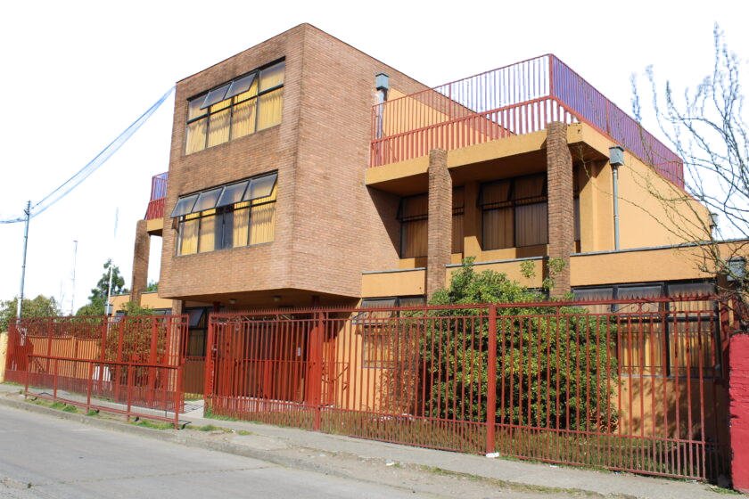
INTRODUCCIÓN
Sra. Presidenta del Centro General de Padres y Apoderados, Directivas de los Microcentros, Padres y Apoderados.
Cumpliendo con lo dispuesto en la Ley 19.532 del año 2004, que modifica el régimen de Jornada Escolar Completa, en su Artículo Nº11, se nos solicita a los directores de colegios dar una cuenta pública de los resultados de la gestión hecha durante el año escolar 2024.

Slide 3
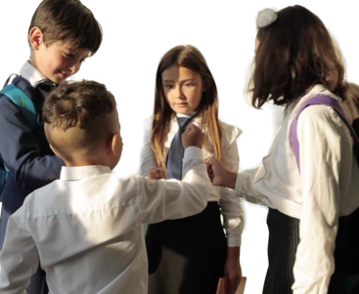
RESUMEN MATRÍCULAS 2024
MATRÍCULA PRE-BÁSICA 44
RETIRADOS DEL PERIODO 04
MATRÍCULAS FINAL PRE-BÁSICA 40
MATRÍCULAS BÁSICA 334
RETIRADOS EL PERIODO 16
MATRÍCULA FINAL BÁSICA 318
ALUMNOS PROMOVIDOS 100%

Slide 4


CUENTA ANUAL DE INGRESOS Y GASTOS EFECTUADOS POR SUBVENCION GENERAL 2024
INGRESOS
Saldo 2023 | 22.638.245.-
Enero a Diciembre 2024 | 639.646.724.-
TOTAL INGRESOS | 662.284.969.-
EGRESOS
Gastos Varios | 96.480.877.-
Gastos Remuneraciones | 549.918.833.-
TOTAL EGRESOS | 646.399.710.-
INGRESOS MENOS EGRESOS | 15.885.259.-

Slide 5



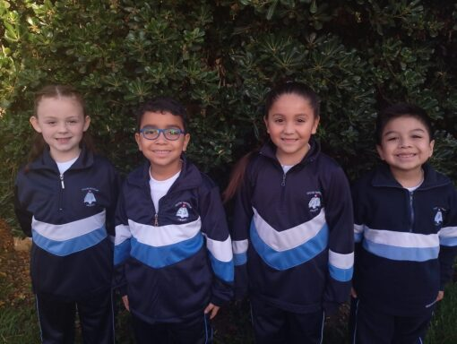
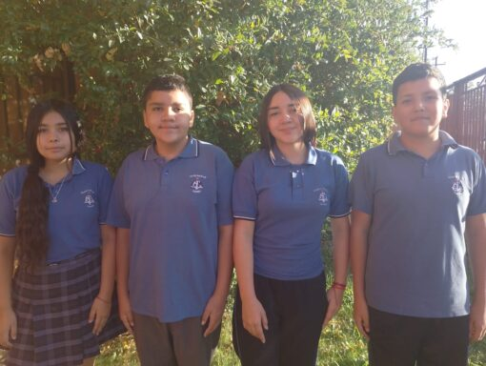
LEY DE EDUCACION ESPECIAL PREFERENCIAL (SEP)
El 1 de febrero del año 2008, se publicó en el Diario Oficial de la República la Ley Nº 20248, llamada Ley de Educación Escolar Preferencial (Ley SEP).-
Esta Ley crea una subvención especial preferencial, destinada al mejoramiento de la educación de los establecimientos educacionales subvencionados. Los beneficiados con esta ley son todos los alumnos (desde Pre-Kínder hasta el Octavo año básico).
A cada colegio que haya suscrito el convenio, el Mineduc le pide elaborar un Plan de Mejoramiento Educativo, en donde se contemplan las acciones que el Establecimiento Educacional va a desarrollar para mejorar el nivel educacional de todos los alumnos, priorizando a aquellos que están más descendidos. Estos Planes de mejoramiento son revisados cada año y se van subiendo a la plataforma del Mineduc.

Slide 6
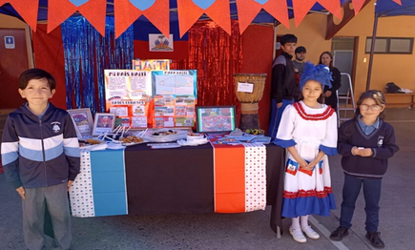
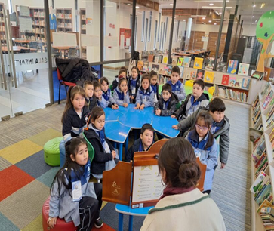
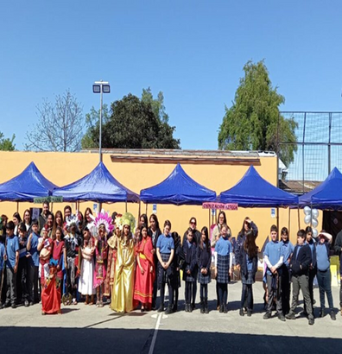
INFORME ANUAL DE GESTIÓN EDUCATIVA
EL AÑO 2024 SE CARACTERIZÓ POR LA GENERACIÓN, POTENCIACIÓN Y SISTEMATIZACIÓN DE ESTRATEGIAS EN DIFERENTES ÁMBITOS, TENIENDO COMO BASE EL USO DE DATOS OBTENIDOS POR LA EVALUACIÓN DIA ACADÉMICA , SOCIOEMOCIONAL, RESULTADOS SIMCE 2023 Y OTROS INDICADORES( IDPS).
NUESTRO ESTABLECIMIENTO PRIORIZA LAS DIRECTRICES EMANADAS DEL MINEDUC, SOBRE TODO EN LO QUE RESPECTA A LA COBERTURA CURRICULAR QUE AÑO A AÑO SE IMPLEMENTA EN UN 100 % , PUES CREEMOS QUE NUESTROS/AS ESTUDIANTES NECESITAN TENER UNA MUY BUENA BASE PARA IR LOGRANDO CADA NIVEL ESCOLAR DE FORMA ADECUADA.
CABE DESTACAR QUE EN EL ÁREA DE INGLÉS EL COLEGIO CUENTA CON PROGRAMAS PROPIOS EN LOS NIVELES DE PRE KÍNDER A 4° AÑO BÁSICO, DÁNDOLE GRAN RELEVANCIA AL IDIOMA POR LA TRASCENDENCIA QUE TIENE EN LA TRAYECTORIA DE CADA ESTUDIANTE.

Slide 7
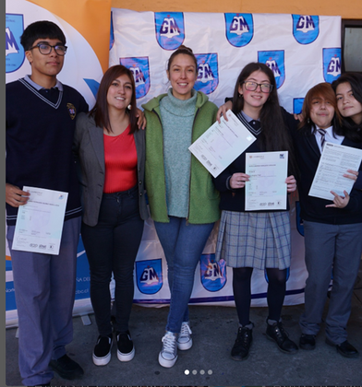
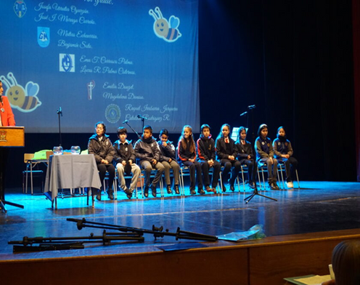
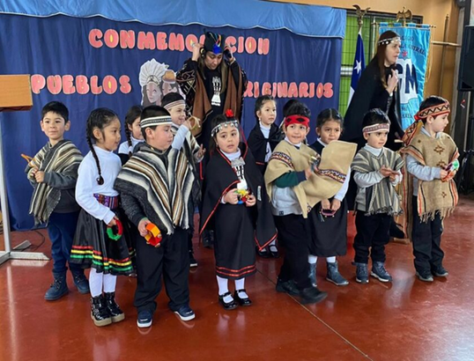
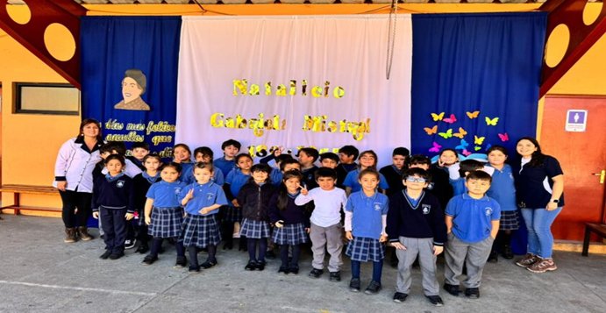
ACCIONES 2025
  ORGANIZACIÓN AÑO ACADÉMICOESCOLAR 2024
  GESTIÓN CURRICULAR , ACADÉMICA Y MONITOREO DE SU IMPLEMENTACIÓN.
  ORGANIZACIÓN Y DISTRIBUCIÓN DE HORARIOS, CARGAS HORARIAS DE DOCENTES Y ASISTENTES.
  ORGANIZACIÓN Y PLANIFICACIÓN DEL CALENDARIO ANUAL AÑO 2024
  ORGANIZACIÓN , CALENDARIZACIÓN E IMPLEMENTACIÓN DE REFLEXIONES PEDAGÓGICAS .
  CALENDARIZACIÓN DE ACOMPAÑAMIENTO Y MONITOREO AL AULA DE DOCENTES.
  PLANIFICACIÓN E IMPLEMENTACIÓN DEL PLAN DE FORMACIÓN DOCENTE (TALLERES, CAPACITACIONES).
  GESTIÓN Y ACOMPAÑAMIENTO EN EL PROCESO DE EVALUACIÓN DE LA CARRERA DOCENTE.
  ORGANIZACIÓN E IMPLEMENTACIÓN TEMPRANA DE TALLERES EXTRACURRICULARES.
  ORGANIZACIÓN, APLICACIÓN Y MONITOREO DE PRUEBA DIA Y SU CORRESPONDIENTE SOCIALIZACIÓN
  ENTREGA DE COMPUTADORES A ESTUDIANTES DE 7°AÑO DESTACADOS EN EL ÁMBITO ACADÉMICO QUE NO SON BENEFICIADOS POR EL ESTADO.
  CERTIFICACIÓN DE INGLÉS A NIVEL INTERNACIONAL ( KET) con la Universidad de Cambridge.
  IMPLEMENTACIÓN DE PLANES DE REFUERZO EDUCATIVO EN LAS ASIGNATURAS DE LENGUAJE, MATEMÁTICA EN TODOS LOS NIVELES.
  MONITOREO DE ESTRATEGIA LECTURA SILENCIOSA DIARIA POR 10 MINUTOS Y OTRAS ESTRATEGIAS SIMCE(CODOCENCIA- CUADERNILLO DE REFUERZO).
  PME EN SUS DIFERENTES ETAPAS.
  CALENDARIZACIÓN E IMPLEMENTACIÓN DE SALIDAS PEDAGÓGICAS, VIAJES DE ESTUDIO Y OTRAS ACTIVIDADES.
  GESTIÓN Y ORGANIZACIÓN DE OBRAS TEATRALES.

Slide 8

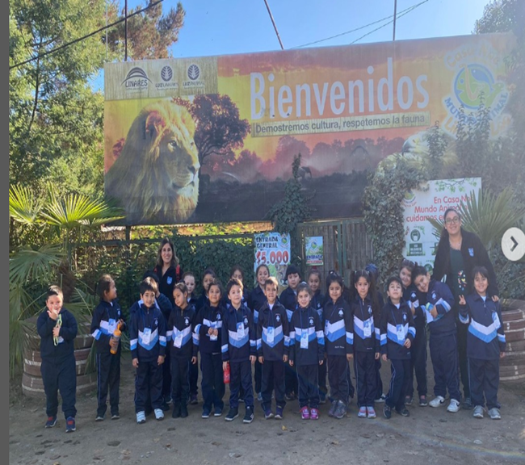
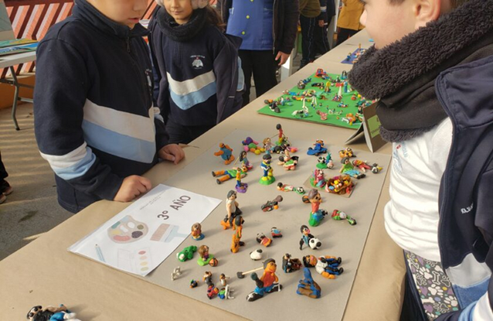
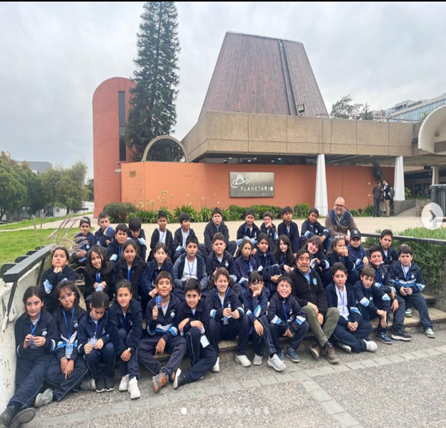
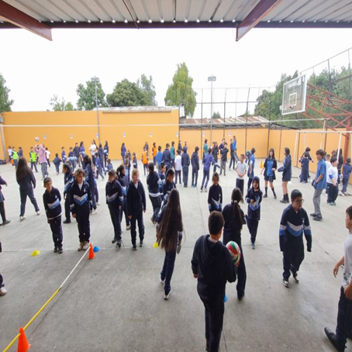

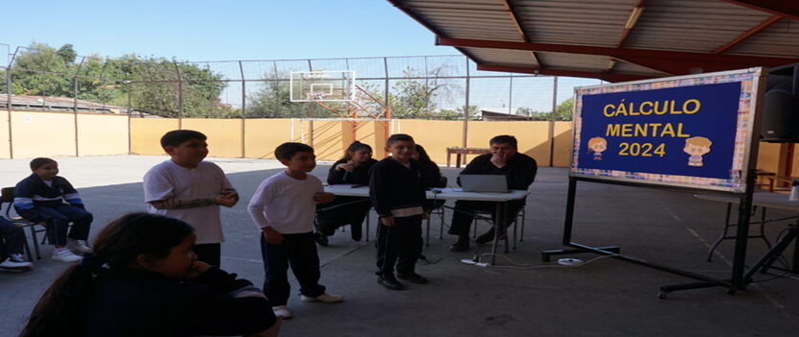
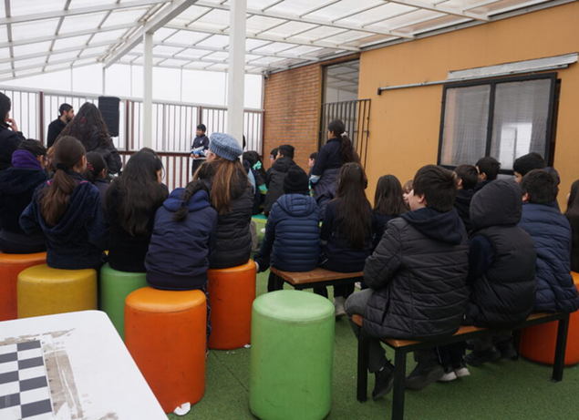

Slide 9

INGRESO Y EGRESO SUBVENCION SEP 2024
INGRESOS
Saldo 2023 | 22.638.245.-
Enero a Diciembre 2024 | 639.646.724.-
TOTAL INGRESOS | 662.284.969.-
EGRESOS
Adquisiciones e Inversiones | 73.972.954.-
Gastos Varios | 10.095.934.-
Gastos Remuneraciones | 146.318.435.-
TOTAL EGRESOS | 230.387.323.-
INGRESOS MENOS EGRESOS 102.908.470.-

Slide 10


PIE 2024
El año 2024, en el programa de integración escolar atiende un total de 67 estudiantes de pre kínder a octavo año básico, que presentan necesidades educativas especiales derivadas de:
  Discapacidad Intelectual
  Trastorno del espectro Autismo
  Trastorno generalizado del desarrollo
  Trastorno especifico del lenguaje
  Trastorno especifico del aprendizaje
  Trastorno por déficit atencional con y sin hiperactividad.
El programa de integración realiza sus intervenciones basándose en los programas de estudio de educación básica, abordando las asignaturas de lenguaje y comunicación y matemáticas principalmente. Además, el PIE forma parte del plan de mejoramiento educativo de nuestro establecimiento.

Slide 11


ACCIONES PIE 2024
Recursos Humanos:
El PIE durante el año 2024 Contó con cuatro educadoras diferenciales, un psicólogo, una fonoaudióloga, una trabajadora social y una asistente PIE. Todos con registro en el Ministerio de Educación, y/o con su debida autorización, dando apoyo a los cursos según corresponda a las necesidades educativas presentes.
Reevaluación Estudiantes:
Se realizan el 100% de revaluaciones de los estudiantes que pertenecen al PIE, aplicándoles pruebas y test estandarizados para estudiantes chilenos. Además, se realizan las valoraciones de salud correspondientes (pediatra o neurólogo) para determinar egreso o continuidad de los estudiantes en PIE.
Socialización de Avances:
Se realiza con docentes sobre los avances y cumplimiento de metas de los estudiantes del PIE en consejos de profesores, además se dan a conocer los nuevos decretos vigentes en educación especial y sus respectivas modificaciones.
Atención Personalizada:
Se trabaja dentro de la sala con apoyo de la educadora diferencial en aula regular, según lo estipulado en el decreto 170,para lo cual cuenta con 8 o 10 horas pedagógicas para cada curso, siendo su principal objetivo entregar los refuerzos necesarios en las asignaturas de lenguaje y matemáticas.
Trabajo Colaborativo:
Los docentes cuentan con horarios de trabajo para planificar, evaluar y preparar materiales en colaboración con PIE, el objetivo que las clases estén acordes a cada uno de los estudiantes y se tomen en cuenta sus necesidades educativas, tal como se señala en el decreto 170.

Slide 12


CANTIDAD DE ALUMNOS POR DIAGNÓSTICO
DIAGNÓSTICO | ESTUDIANTES
Discapacidad Intelectual | 10
Trastorno por Déficit Atencional con o sin Hiperactividad (TDA/H) | 10
Trastorno del Espectro Autista (TEA) | 12
Trastorno Específico del Lenguaje (TEL) | 26
Dificultades Específicas del Aprendizaje (DEA) | 09
TOTAL DE ESTUDIANTES PIE 2024 | 67

Slide 13

INGRESO Y EGRESO SUBVENCION PIE 2024
INGRESOS
Saldo 2023 | 61.018.908.-
Enero a Diciembre 2024 | 110.152.770.-
TOTAL INGRESOS | 171.171.678.-
EGRESOS
Adquisiciones e Inversiones | 19.735.830.-
Gastos Remuneraciones | 106.182.792.-
TOTAL EGRESOS | 125.918.622.-
INGRESOS MENOS EGRESOS 45.253.056.-

Slide 14
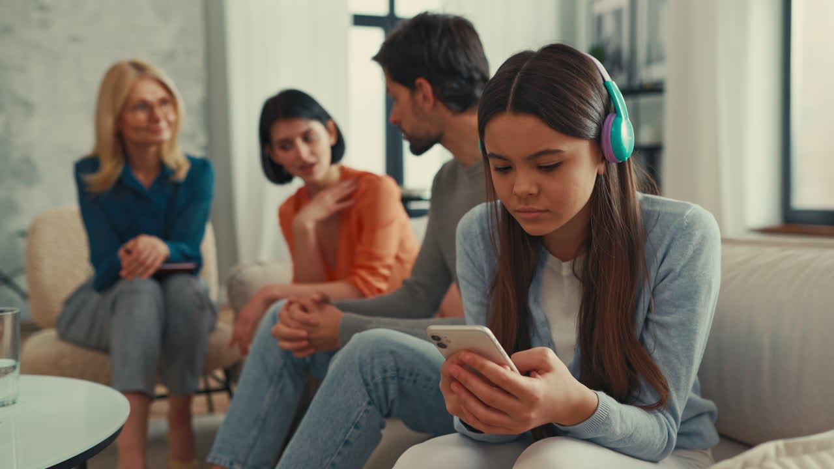
INTERVENCION PSICOLÓGICA 2024
SELECCIÓN DE PERSONAL
ATENCIÓN INDIVIDUAL
Debido al aumento de denuncias por abuso sexual en establecimientos en nuestro país, se decidió comenzar a utilizar como medida, la evaluación psicológica como proceso previo a la incorporación de nuevo personal, ya sea docente y/o asistentes de la educación.
La atención psicológica individual comienza con la derivación que realiza el/la profesor/a jefe, profesor/a de asignatura, equipo directivo o el propio especialista, lo primero que se hace es citar al apoderado para informarle y solicitar su autorización para una posible intervención.
TALLERES PRÁCTICOS
AT. NECESIDADES EDUC. ESPECIALES
Dentro del quehacer educativo, es pertinente para ir mejorando continuamente, mantener espacios de reflexión que permitan el autoanálisis y la adquisición de nuevas herramientas.
Para pesquisar a los/as niños/as que requieren atención de PIE, se debe realizar una evaluación individualizada de sus necesidades, mediante la aplicación de diversos instrumentos psicológicos.

Slide 15
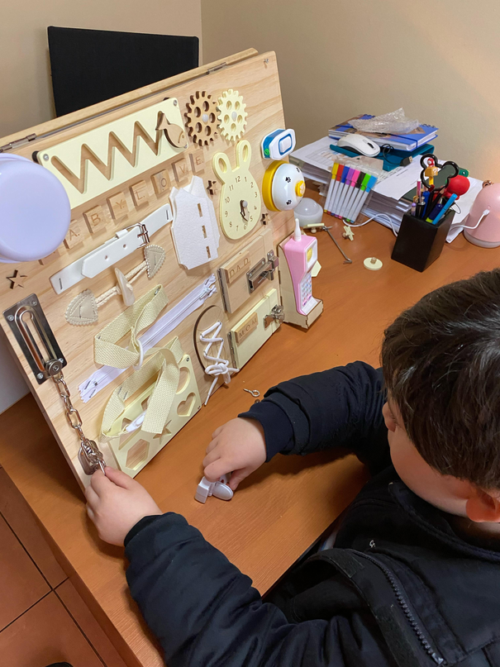
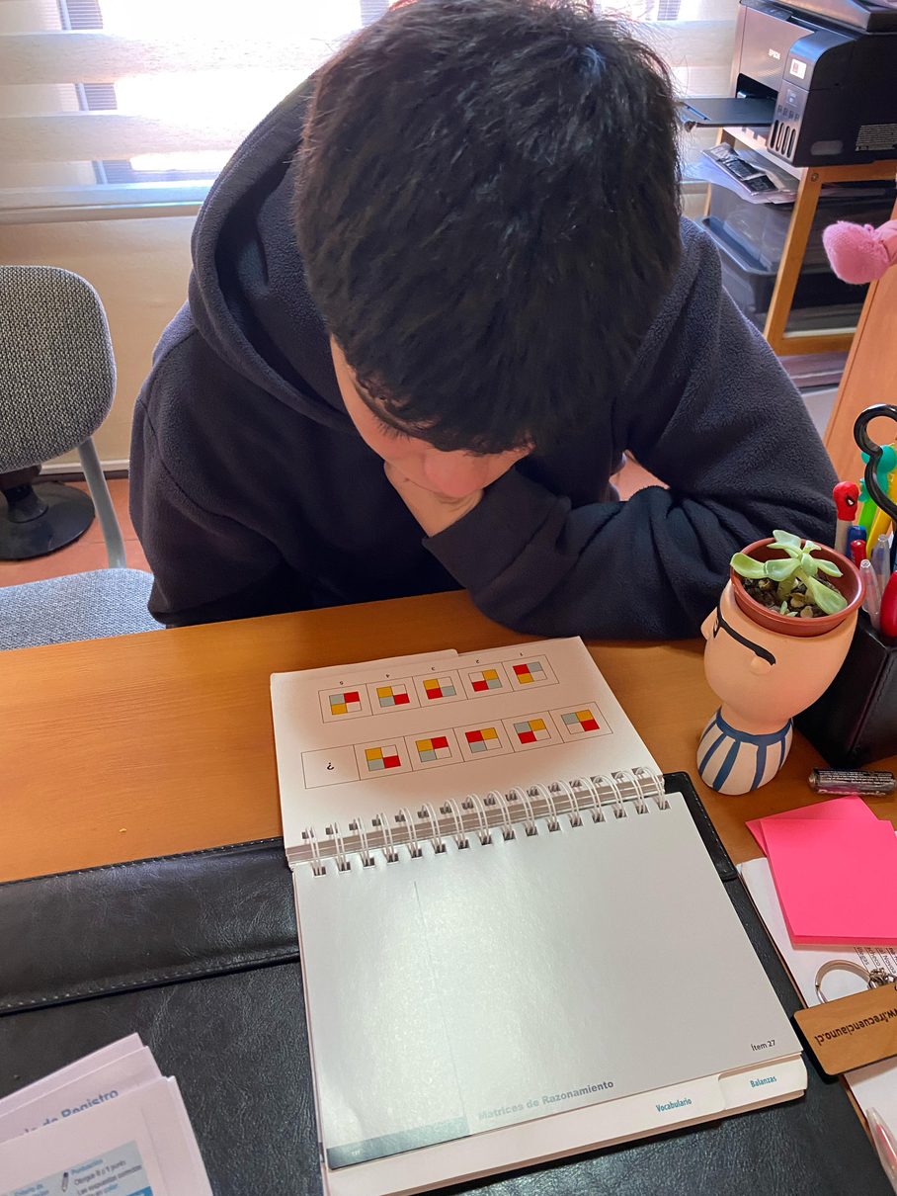
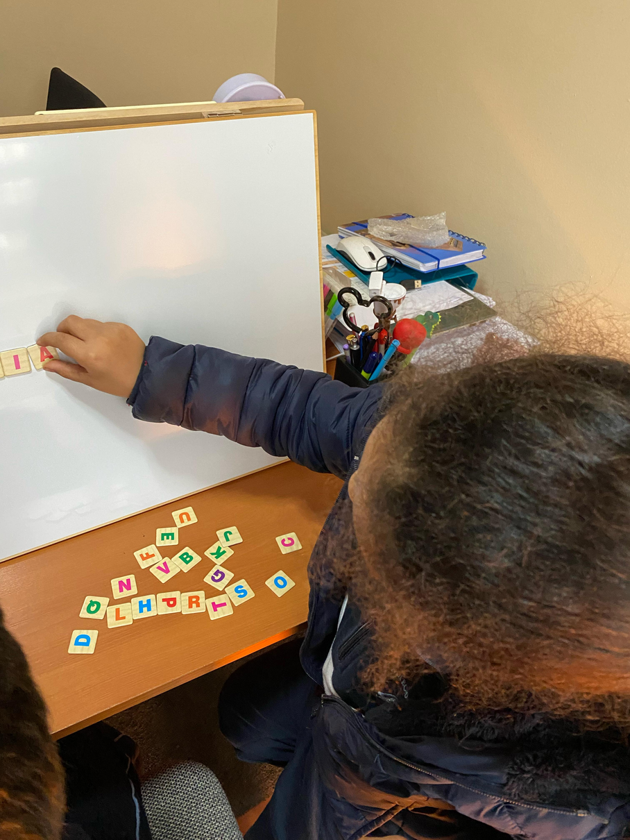
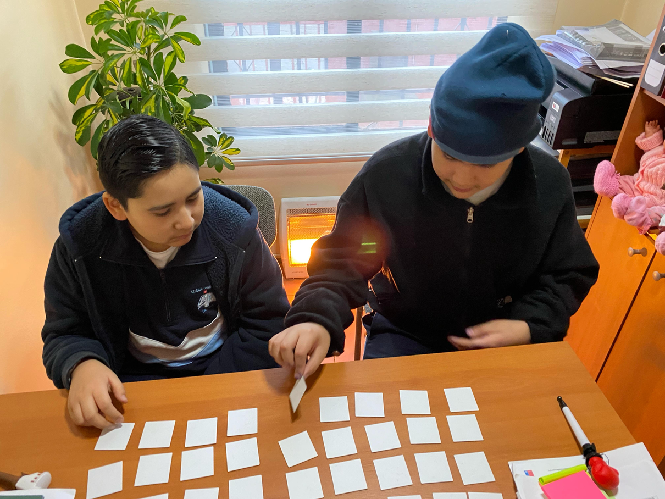
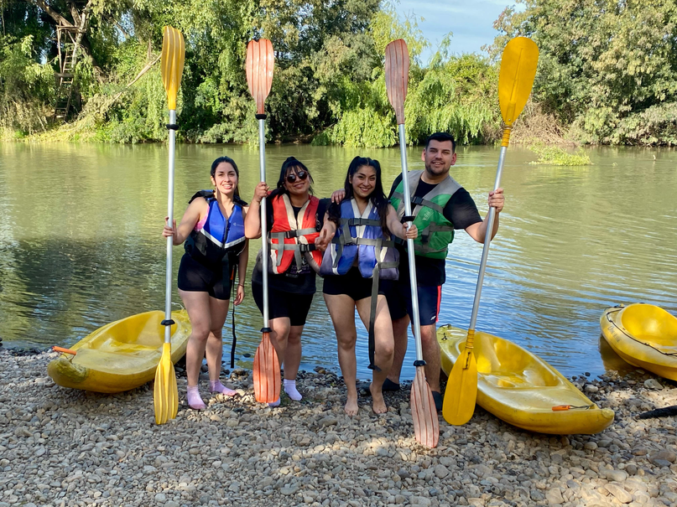
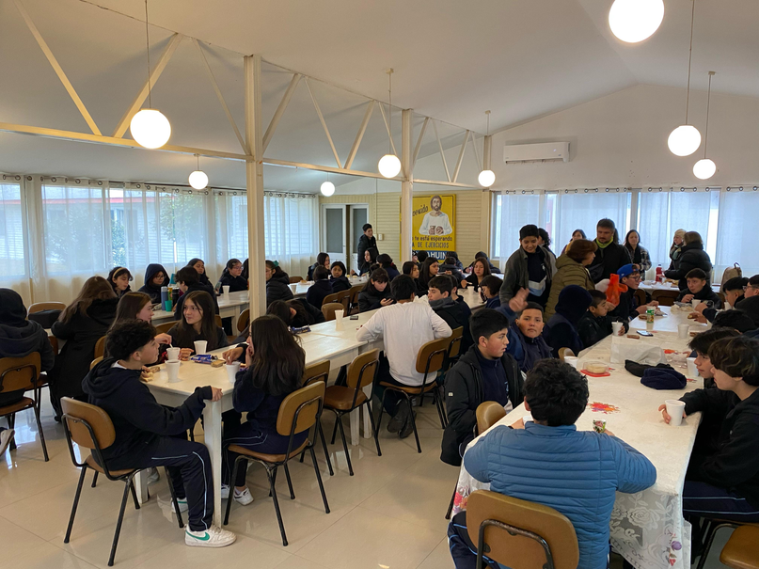
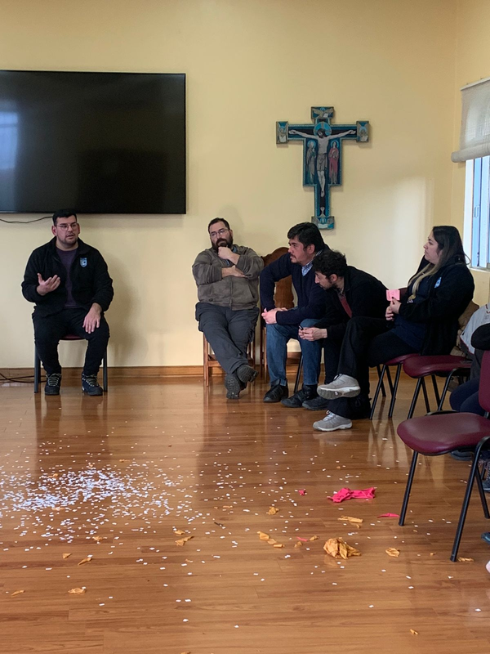
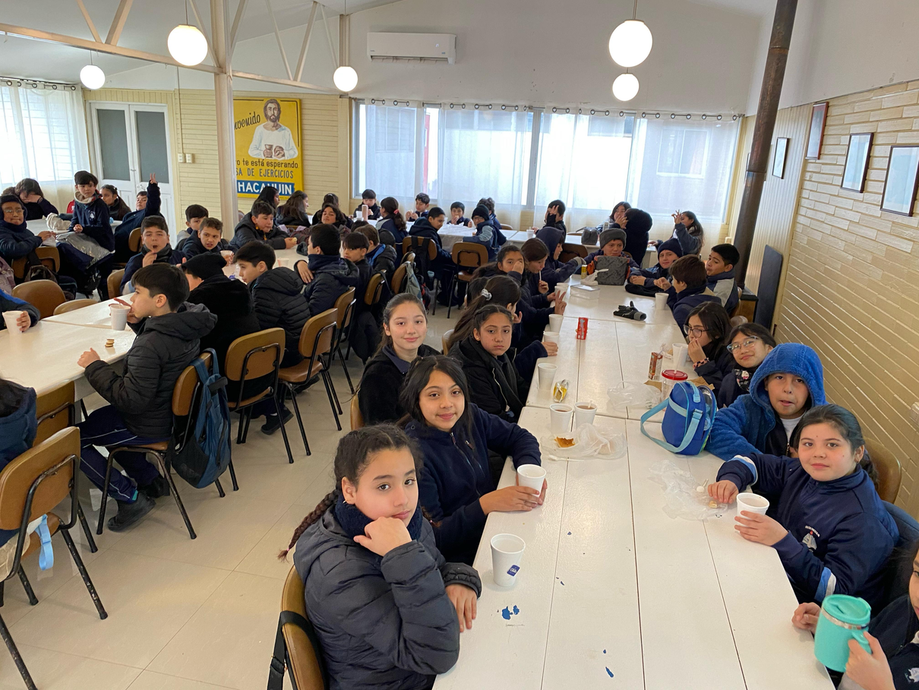
IMAGENES

Slide 16
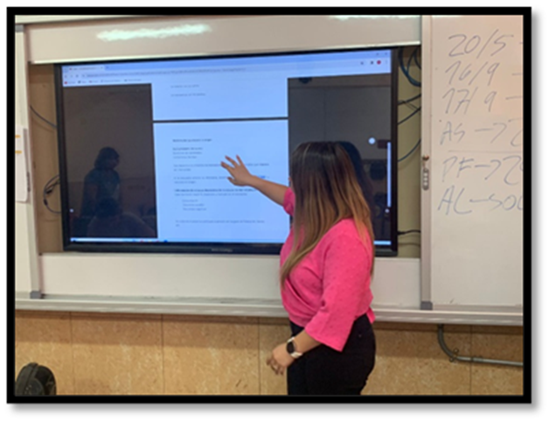
TRABAJADORA SOCIAL
ANTECEDENTES
Abordar diversas problemáticas sociales que afectan a los estudiantes y sus familias. Dirigida al mejoramiento de las condiciones sociales que afectan el proceso educativo de los estudiantes, utilizando como estrategia de intervención: visitas domiciliarias, derivación a redes y el seguimiento de casos entre otras.

Slide 17

Acciones 2024
  Apoyo en convivencia escolar y programa de integración escolar (PIE)
  Visitas domiciliarias.
  Apoyo solidaridad. Gestionar actividades en beneficio de la comunidad educativa a través de campañas de recolección de alimentos, recaudación de dinero, ropero solidario entre otros.
  ·Entrega de canasta básica de alimentos a familias que estén en situación de vulnerabilidad.
  Gestionar actividades para reunir fondos para la fundación teletón.
  Derivación, seguimiento y coordinaciones de familias y/o estudiantes intervenidos con programas de red “Mejor niñez”,
  Apoyo en la elaboración de informes integrales solicitados por tribunales de familia.
  Coordinación con Centros de salud como Cecosf Yerbas Buenas, Cesfam Oscar Bonilla, Cesfam San Juan de Dios, CDT y DECOSAL.
  Gestionar horas médicas para estudiantes y apoderados según requerimientos.
  Entrevistas presenciales con apoderadas que necesiten orientaciones y seguimientos de casos.
  Prestar apoyo y/o asesorías a funcionarios para obtención de beneficios y becas que tengan que ver con su competencia.
  Gestionar diversos talleres y charlas para estudiantes y apoderados con profesionales de la salud y Carabineros de Chile.
  Acompañamiento en traslados a estudiantes 7° y 8° .

Slide 18
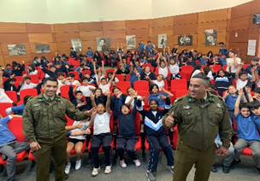
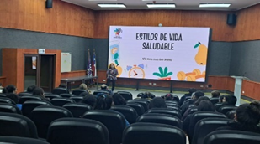
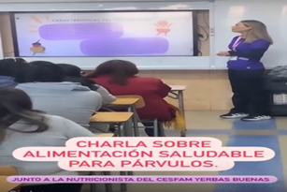
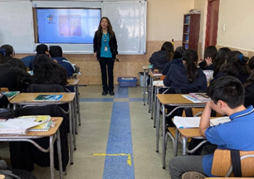
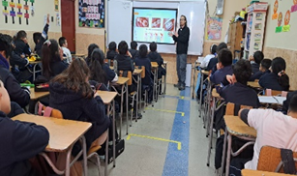
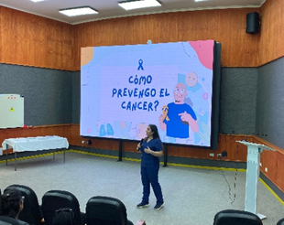
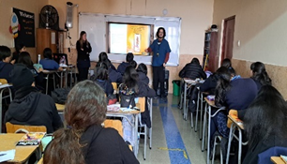
EVIDENCIA

Slide 19





GESTIÓN INSPECTORÍA Y CONVIVENCIA ESCOLAR 2024
Inspectoría General del colegio Gabriela Mistral realiza su gestión de acuerdo a lo declarado en nuestro Proyecto Educativo Interno y enfatizando en la aplicación de normas de convivencia escolar según las directrices emanadas del Ministerio de Educación.

Slide 20

PROTOCOLOS
MEDIDAS PREVENTIVAS
Todos nuestros protocolos responden las necesidades que la comunidad educativa impone, insertas en nuestro reglamento interno:
1.Protocolo de actuación por detección de consumo, microtráfico y venta.
2. De prevención de acoso escolar.
3. Normas de seguridad
4. Abordaje y atención de accidentes escolares
5. Prevención de abuso sexual
6. Situaciones de embarazo
7. Protocolo bus de acercamiento
8. Capacitaciones de situaciones de intento suicida
  Cierre de todas las puertas de 5° a 8° durante los recreos y el almuerzo.
  Problema que llega a inspectoría se atiende de manera inmediata llamando a los apoderados.
  Llamado a la casa de los estudiantes para informar de las acciones (menores de indisciplina)
  Talleres extraescolares de K a 8º año.
  Mantención de terrazas tercer piso para la permanencia de los/as estudiantes en horarios de recreos.
  Bajo nivel de accidentabilidad en los patios.
  Incorporación de recursos humanos en apoyo a inspectoría , en vigilancia de patios y trayecto al almuerzo.
  Trabajo con Psicólogo y Trabajadora social en contención emocional.
  Realización de actividades vinculadas con UTP y Direccion.

Slide 21

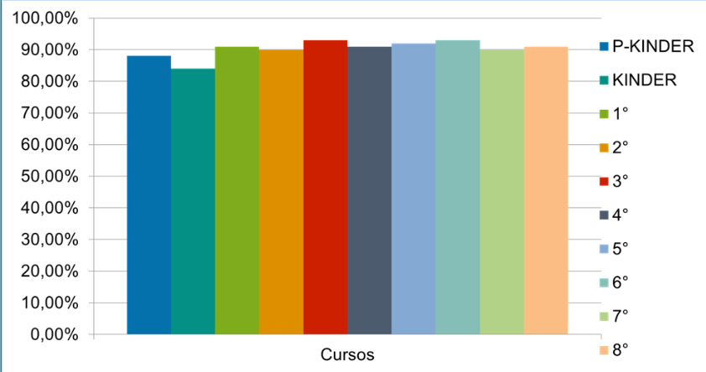
DICIPLINA
ASISTENCIA
Hemos decidido continuar con nuestra estrategia de seguimiento de asistencia a través de:
  Función de motivación a asistir a clase de manera regular
  Seguimiento de los niños y niñas inasistentes,
  Realizando llamados a casa
  Solicitando los certificados médicos si así lo ameritaba
  Concurriendo junto a la asistente social previniendo o constituyendo vulneración del derecho a educarse de los estudiantes.
  A través de un sistema preventivo se busca anticipar acciones que pusieran en riesgo la integridad de los estudiantes por medio de los protocolos que son actualizados periódicamente y puestos en conocimiento de la comunidad educativa por los medios oficiales.
  La acción preventiva se realiza junto a la colaboración de psicólogo, trabajadora social, y encargado de convivencia, gestionan salidas a terreno, jornadas reflexivas y charlas de profesionales de distintas áreas a estudiantes, apoderados y profesionales de la educación

Slide 22

ACCIONES PLAN DE SEGURIDAD 2024
CAPACITACIONES
Se capacita al personal del colegio en las normativas vigentes y actualizaciones emanadas de los distintos ministerios.
SALIDAS DE EMERGENCIA Y DEMARCACIONES
Se revisa constantemente la demarcación de emergencia y el estado de estas de acuerdo con normativa vigente realizando simulacros en la comunidad educativa para que todos sepan cómo actuar ante estos casos.
ACTUALIZACION DE DOCUMENTOS
Se actualizan constantemente los documentos de prevención y de protocolos en la página web del colegio para el uso y consulta de toda la comunidad educativa, de acuerdo con lo establecido por ley.
ACCIONES VARIAS
Se celebra el día de la seguridad en el colegio, se revisan constantemente las zonas de seguridad del establecimiento, se coordinan capacitaciones con la Mutual de Seguridad etc.

Slide 23
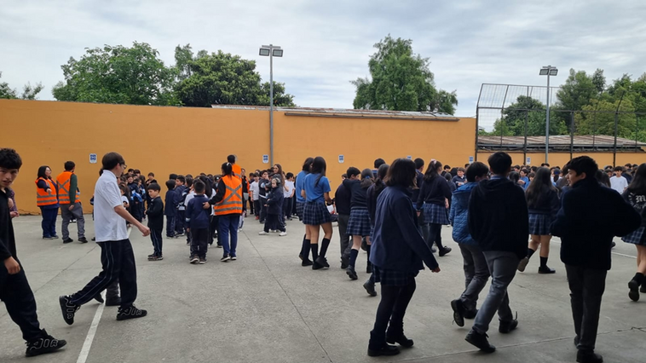

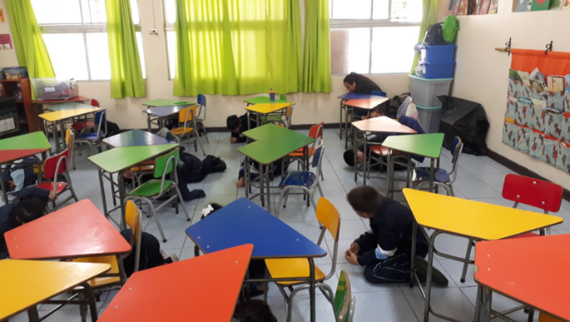
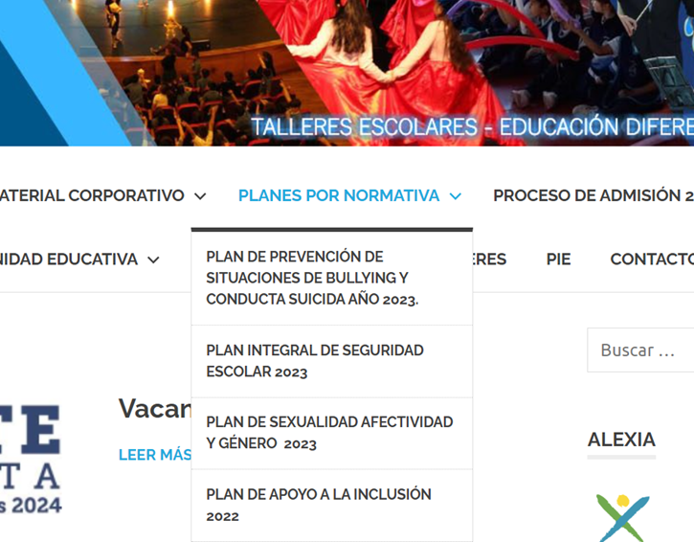


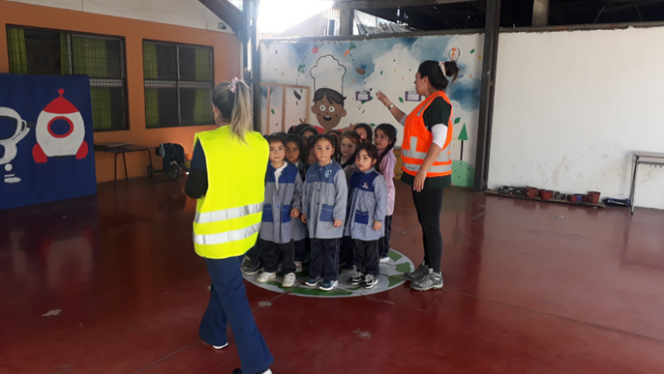
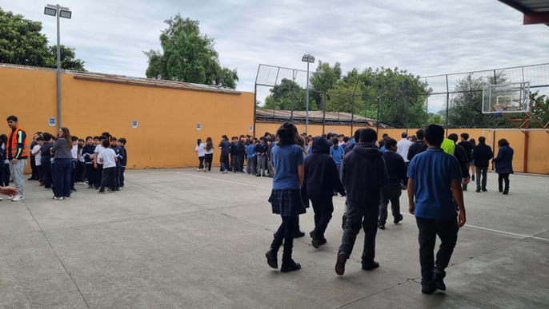


Slide 24

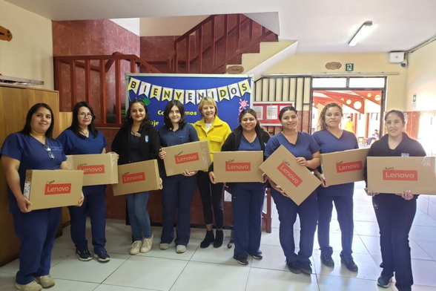




INFORMÁTICA 2024
Renovación de equipos para asistentes de la educación
Compra de equipos Chromebook para alumnos de 1° a 4° básico
Reestructuración y configuración equipos laboratorio principal CGM
2do año de la plataforma lirmi

Slide 25

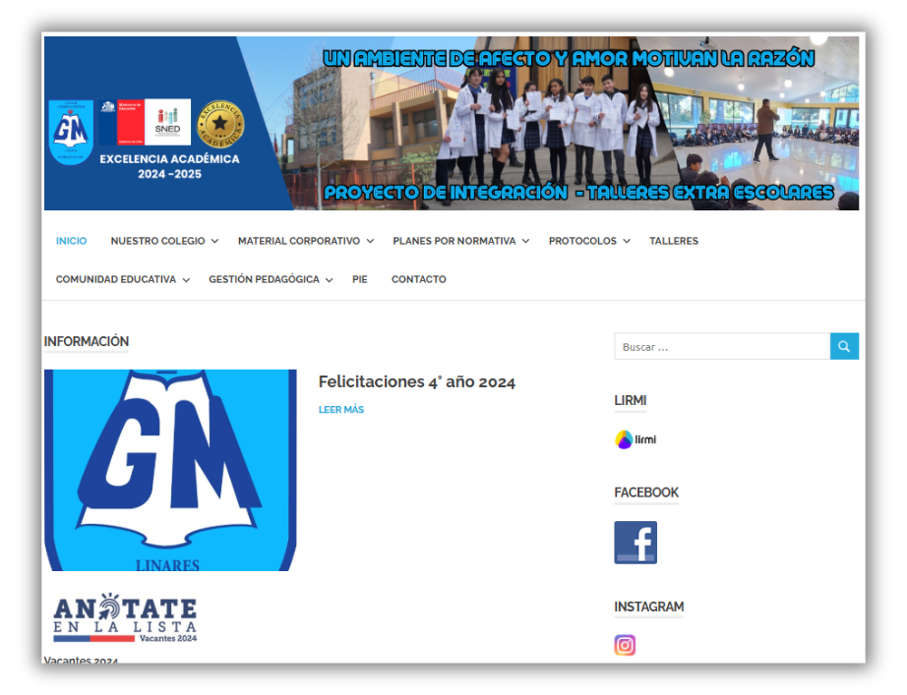

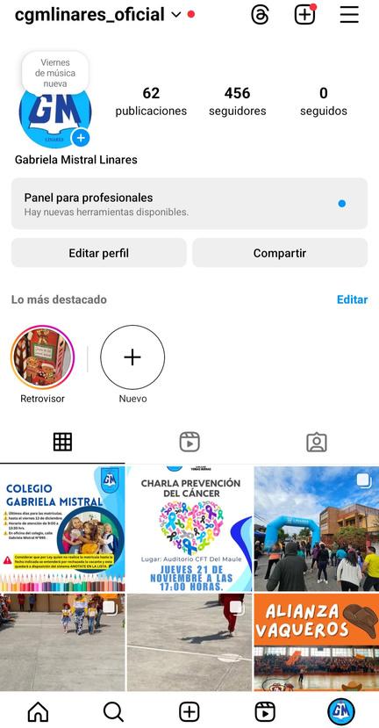
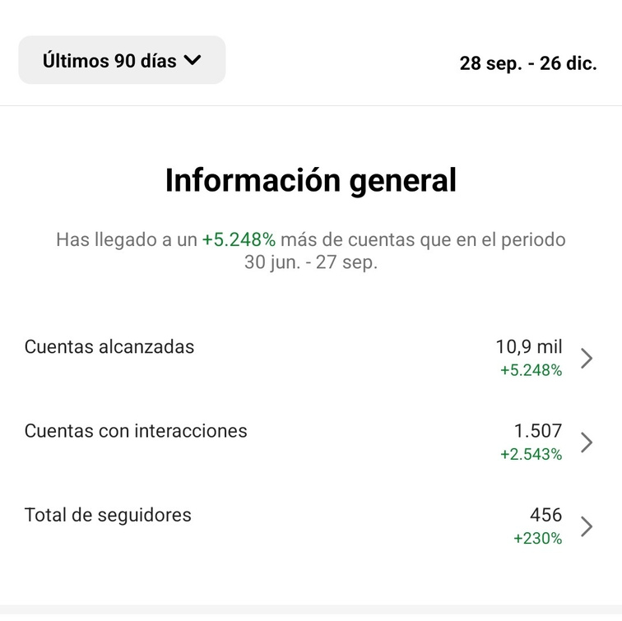


R.R.S.S. PÁGINA WEB Y PROMOCIÓN

Slide 26

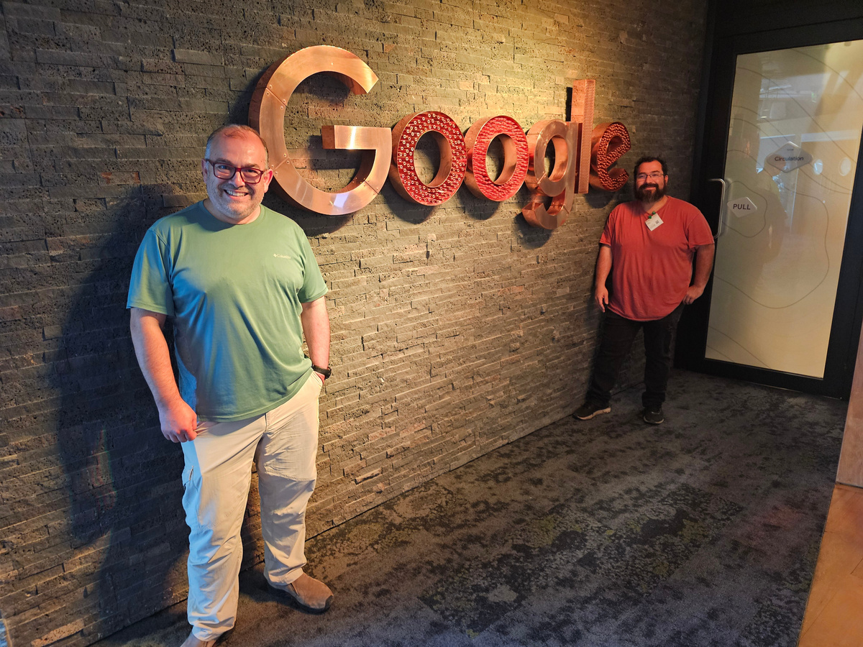

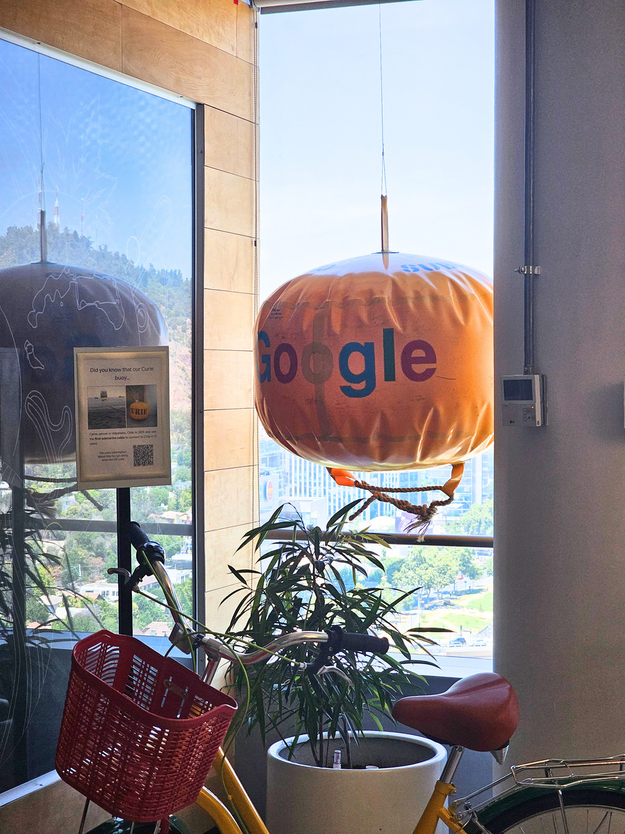

CIERRE 2024 Y PROYECCION 2025

Slide 27
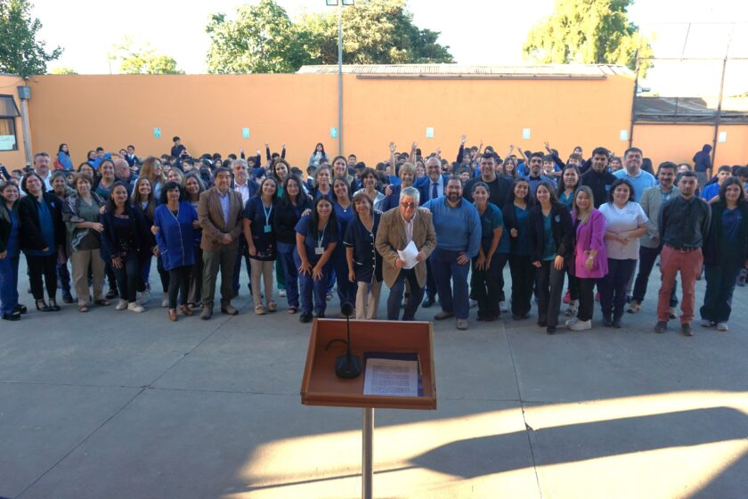
EL SOSTENEDOR EN CONJUNTO CON LA DIRECCIÓN Y EL EQUIPO EGE SE COMPROMETE A REALIZAR LAS SIGUIENTES ACCIONES:
  Resguardar la convivencia y el bienestar socioemocional de la Comunidad Educativa a través de la actualización y socialización de los protocolos demandados por distintas entidades de gobierno.
  Fortalecer en el ámbito pedagógico las prácticas docentes con capacitaciones donde el objetivo sea mejorar la calidad de Educación y mantener la excelencia académica otorgada por el Mineduc.
  Mantener al Equipo PIE con el personal idóneo para satisfacer las distintas necesidades de los estudiantes que pertenecen a este programa.
  Proporcionar materiales, equipos y tecnología que permitan mejorar la didáctica en las aulas y lograr aprendizajes significativos en los /as estudiantes.
  Consolidar prácticas implementadas en el ámbito de la convivencia como jornada de reflexión docente, asistentes y alumnos. Actividades recreativas masivas y salidas pedagógica con el objetivo de que los/as estudiantes sumen experiencias significativas a las metas educativas individuales alcanzadas durante el año.
  Implementar un plan de mejora para aumentar la asistencia de alumnos a clase, monitoreando y evaluando los avances de forma periódica.
  Propiciar y resguardar el mantenimiento de la infraestructura y seguridad de nuestro establecimiento, con el objetivo de ofrecer las condiciones necesarias para el desarrollo de los procesos educativos.

Slide 28

¡MUCHAS GRACIAS!
www.colegiogabrielamistrallinares.cl
cgmistral.linares@gmail.com

